Slide 1
문제 지문
재현이는 포켓몬빵을 파는 온라인 판매점를 운영하고 있다.
판매하고 있는 빵의 종류는 '피카피카 치즈 케익", "파이리의 핫소스팡'', "꼬부기의 꼬부기빵", "로켓단 초코롤", "디그다 딸기 카스타드빵", "고오스 초코케익"로 총 6가지이다.
매일 입고되는 포켓몬빵의 종류와 재고는 달라지며, 한사람당 주문할수 있는 빵의 개수는 다음과 같은 규칙을 따른다.
[규칙]
- 한 사람당 B개 까지의 빵을 살 수 있다.
Pi 는 i번째 빵 종류를 살 수 있는 최대 개수이다.
예를 들어 B = 6, P = 2 3 2 2 3 1인 경우, 한 사람당 빵을 6개까지 구매 할 수 있고, 종류별로 최대 2개, 3개, 2개, 2개, 3개, 1개씩을 구매 할 수 있다.
각 주문은 6개의 정수로 이루어지며 주문이 규칙을 따르면서 재고가 남아있다면 빵은 판매되고, 판매된 빵의 개수만큼 재고가 줄어든다.
각 주문이 올바른 주문이고 재고가 남아있다면, "Thank You"를 출력한다.
규칙에 어긋나는 주문일 경우 "Too Much Order"를, 한 종류라도 재고가 부족할 경우, "Out Of Stock"을 출력한다.
단, 규칙에 어긋나면서 동시에 재고가 부족한 경우에는 "Too Much Order"를 출력한다.
이 때 구매자에게 주문 결과를 알려주는 프로그램을 작성하라.

Slide 2
각각 주문 가능한 빵의 개수 p
문제 해설
# 2번 테스트케이스 예시
t = 13
각 빵의 재고 s
피카피카 치즈케잌 | 파이리 핫소스팡 | 꼬부기 꼬부기빵 | 로켓단 초코롤 | 디그다 딸기 카스타드 | 고오스 초코케잌
64 | 8 | 22 | 59 | 72 | 82
피카피카 치즈케잌 | 파이리 핫소스팡 | 꼬부기 꼬부기빵 | 로켓단 초코롤 | 디그다 딸기 카스타드 | 고오스 초코케잌
6 | 7 | 19 | 37 | 5 | 2

Slide 3
K = 4
피카피카 치즈케잌 | 파이리 핫소스팡 | 꼬부기 꼬부기빵 | 로켓단 초코롤 | 디그다 딸기 카스타드 | 고오스 초코케잌
0 | 4 | 4 | 0 | 3 | 2
주문 가능하므로 THANK YOU! 출력
피카피카 치즈케잌 | 파이리 핫소스팡 | 꼬부기 꼬부기빵 | 로켓단 초코롤 | 디그다 딸기 카스타드 | 고오스 초코케잌
2 | 3 | 3 | 2 | 1 | 3
고오스 초코 케잌이 최대 주문 가능 개수를 넘었으므로 TOO MUCH ORDER! 출력
피카피카 치즈케잌 | 파이리 핫소스팡 | 꼬부기 꼬부기빵 | 로켓단 초코롤 | 디그다 딸기 카스타드 | 고오스 초코케잌
3 | 4 | 2 | 1 | 0 | 2
주문 가능하므로 THANK YOU! 출력
피카피카 치즈케잌 | 파이리 핫소스팡 | 꼬부기 꼬부기빵 | 로켓단 초코롤 | 디그다 딸기 카스타드 | 고오스 초코케잌
0 | 2 | 3 | 3 | 1 | 2
파이리 핫소스팡의 재고가 없으므로 OUT OF STOCK! 출력

Slide 4
출제 의도
기본적인 파이썬/c 언어의 문법 지식을 측정하는데 주안점을 두었습니다.
먼저, 리스트 자료형을 자유롭게 활용할 수 있는지를 알아보고자 하였습니다.
배열을 생성해서 값을 지속적으로 갱신할 수 있는지, 리스트 비교, 연산, 추가 등의 메서드를 사용할 수 있는지가 이에 포함됩니다.
그리고 분기문 작성을 능숙하게 할 수 있는지, 문제에서 주어진 조건의 우선순위를 파악하고,
이를 구현해낼 수 있는지 또한 문제 풀이의 중요한 부분으로 계획하였습니다.
위의 내용이 충분히 연습이 되어 있다면 쉽게 풀어낼 수 있게끔 문제 방향과 난이도를 설정하였습니다.

Slide 5
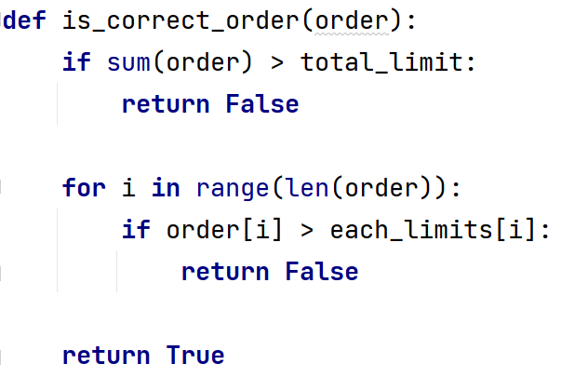
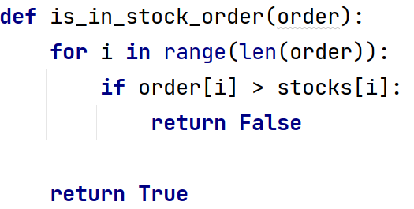
문제 풀이
1. 각 주문이 규칙을 만족하는 주문인지 더하기 연산과 비교 연산을 통해 판단한다.
2. 각 주문이 재고 상황을 만족하는 주문인지 비교 연산을 통해 판단한다.

Slide 6
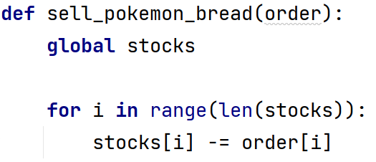
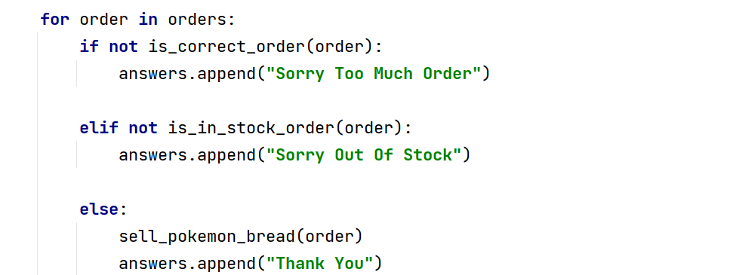
3. 1과 2를 만족하는 주문이라면 빼기 연산을 통해 재고 상황을 업데이트한다.
4. 주문이 들어온 순서대로 1, 2, 3 의 과정을 통해 조건에 맞는 답안을 출력한다

